Slide 1
Open Discovery Space
Σεμινάριο στη χρήση ψηφιακών εργαλείων στη σχολική τάξη
Ελληνογερμανική Αγωγή, 28/11/2013

Slide 2
Κύριος στόχος:
Αξιοποίηση των δυνατοτήτων των Νέων Τεχνολογιών και εφαρμογών της ηλεκτρονικής μάθησης στην καθημερινή σχολική ζωή -> Εκσυγχρονισμός και εδραίωση της καινοτομίας στη σχολική εκπαίδευση και συνολική ανάπτυξη της σχολικής μονάδας
Πώς;
Δημιουργία ενός καινοτόμου πανευρωπαϊκού περιβάλλοντος ηλεκτρονικής μάθησης και ενιαίας πρόσβασης σε ψηφιακές βιβλιοθήκες http://portal.opendiscoveryspace.eu/ -> ευέλικτοι και δημιουργικοί τρόποι μάθησης, βελτίωση των τρόπων παραγωγής, πρόσβασης και χρήσης ψηφιακού εκπαιδευτικού υλικού.
Υποστήριξη εκπαιδευτικών, μαθητών και γονέων για να ανακαλύψουν, να σχολιάσουν, να μοιραστούν και να αξιολογήσουν ψηφιακές πηγές μάθησης από ένα ευρύ φάσμα θεματικών περιοχών.

Slide 3
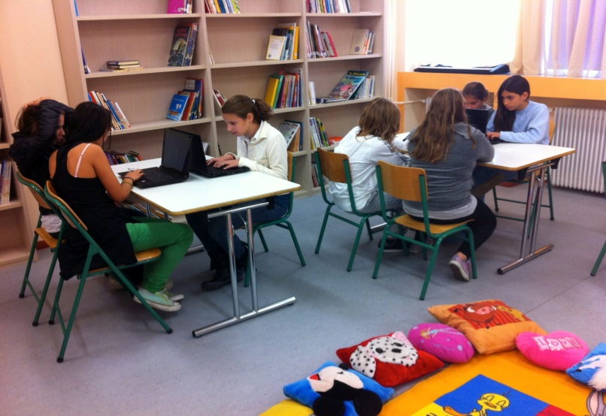
Στο επίκεντρο:
Oργάνωση εκπαιδευτικού ψηφιακού περιεχομένου
Διερεύνηση των αναγκών των σχολικών κοινοτήτων
Δημιουργία κοινοτήτων εκπαιδευτικών/σχολείων και υποστηρικτικών υποδομών
Ανάπτυξη οδηγιών εκπαιδευτικού σχεδιασμού

Slide 4

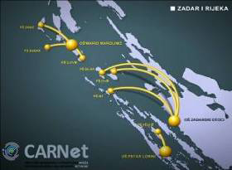
Συνεργασία με εθνικές πρωτοβουλίες και φορείς – Στην Ελλάδα: ΙΕΠ, Φωτόδεντρο, Ψηφιακό Σχολείο/ Ινστιτούτο Τεχνολογίας Υπολογιστών

Slide 5
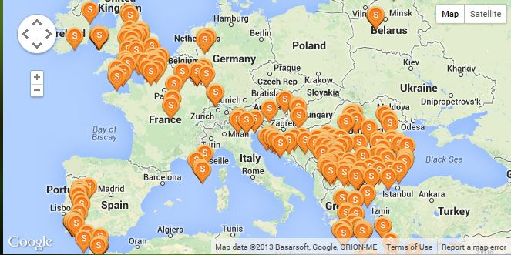
 |  | Schools | Teachers | Students
1 | Austria | 9 | 9 | 245
2 | Belgium | 20 | 20 | 160
3 | Bulgaria | 18 | 79 | 3745
4 | Croatia | 9 | 47 | 671
5 | Cyprus | 34 | 58 | 552
6 | Estonia | 10 | 17 | 414
7 | Finland | 10 | 95 | 208
8 | France | 16 | 18 | 333
9 | Germany | 2 | 4 | 60
10 | Greece | 46 | 142 | 1400
11 | Greenland | 6 | 6 | 60
12 | Ireland | 14 | 8 | 80
13 | Italy | 7 | 62 | 500
14 | Latvia | 10 | 14 | 155
15 | Lithuania | 5 | 5 | 135
16 | Netherlands | 18 | 25 | 265
17 | Portugal | 30 | 48 | 842
18 | Romania | 40 | 160 | 2126
19 | Serbia | 47 | 47 | 600
20 | Spain | 13 | 26 | 140
21 | UK | 43 | 47 | 400
 | Total | 407 | 937 | 13091

Slide 6
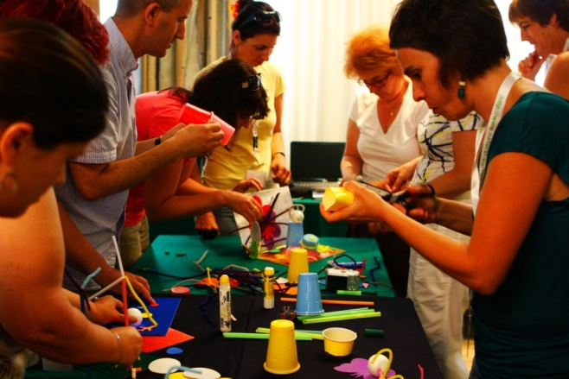
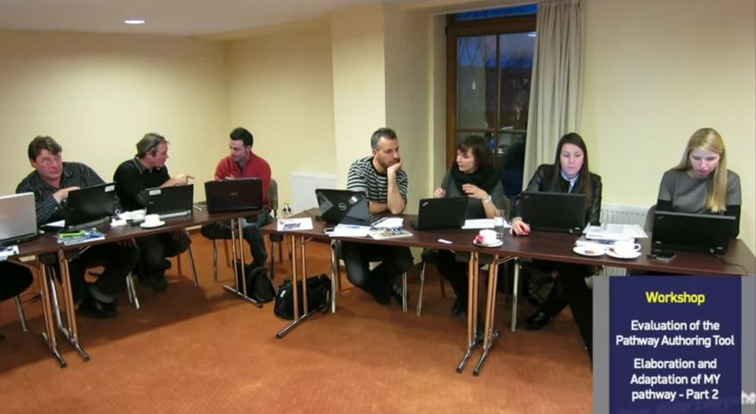
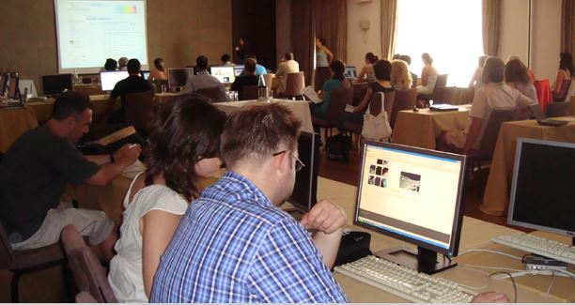
Επιμορφωτικές δράσεις και εργαστήρια (2013: Κομοτηνή, Πήλιο, Ηλεία, Ηράκλειο, Χανιά)
Θερινά και χειμερινά σχολεία για εκπαιδευτικούς
Συνέδρια (Αθήνα Ιούνιος 2013, Βόλος Αύγουστος 2013)
Χειμερινό σχολείο - Vilnius, Λιθουανία: 27 Ιανουαρίου – 1 Φεβρουαρίου 2013- Επόμενο: Φεβρουάριος 2014
Θερινό σχολείο- Κρήτη, Πάνορμο 30 Ιουνίου- 4 Ιουλίου 2013 (η συμμετοχή των εκπαιδευτικών επιδοτείται από το πρόγραμμα Comenius)

Slide 7
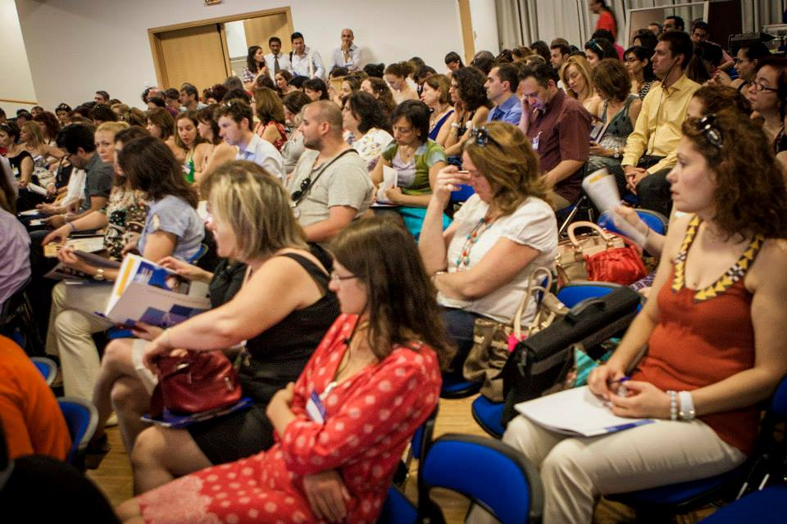
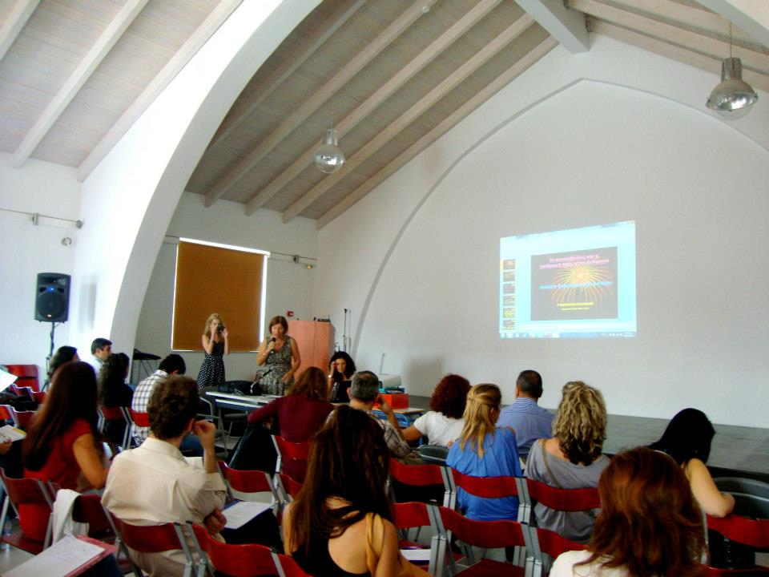
Εργαστήρια παρουσίασης καλών πρακτικών, στοχοθεσίας για την ανάπτυξη του σχολείου καταγραφής των αναγκών των εκπαιδευτικών-> Εργαστήρια ανατροφοδότησης-> Εργαστήρια τελικής αξιολόγησης
Συνεργασία Σχολικών Συμβούλων
Μέχρι τώρα συμμετοχή 750 εκπαιδευτικών Α/θμιας και Β/θμιας
Αθήνα (3 εργαστήρια)
Πάτρα
Θήβα
Φλώρινα
Θεσσαλονίκη
Χανιά
Ρέθυμνο
Κομοτηνή

Slide 8
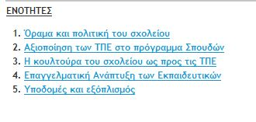
Εργαλεία για:
Αποτύπωση της αξιοποίησης των ΤΠΕ στη σχολική μονάδα
http://greece.e-mature.ea.gr/

Slide 9

Όραμα του σχολείου
Στόχοι ανάπτυξης
Συνεργασία με άλλα σχολεία/ δίκτυα/ γονείς/ άλλους φορείς/ τοπική κοινωνία
Περιοχές του Αναλυτικού προγράμματος
Τεχνολογικά εργαλεία (λογισμικά/ υλικό)
Ανάγκες για υποστήριξη (παιδαγωγική/ τεχνολογική/ επιμορφωτική)
Εργαλείο για τον σχεδιασμό του πλάνου δράσης της σχολικής μονάδας -> μακροπρόθεσμοι στόχοι για τη σχολική ανάπτυξη

Slide 10
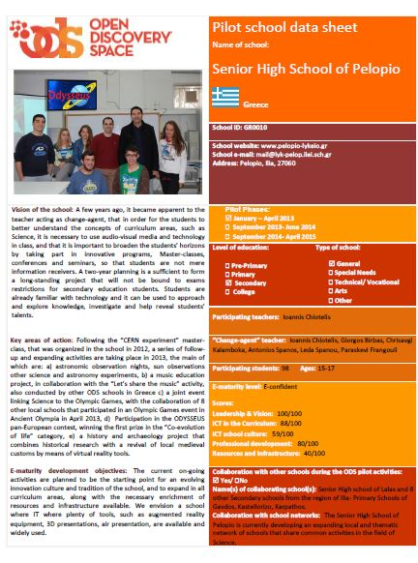
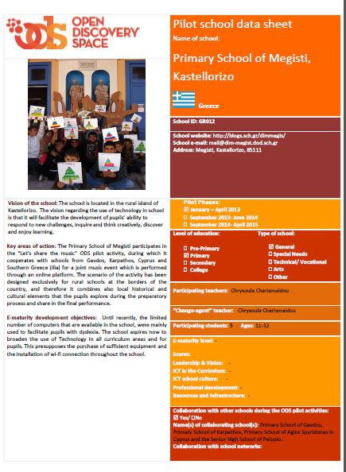
Το προφίλ του σχολείου

Slide 11
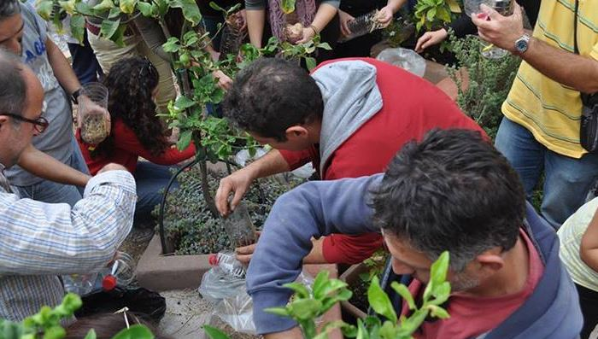
Δημιουργία σχολικών κήπων – Δίκτυο Σχολείων

Slide 12
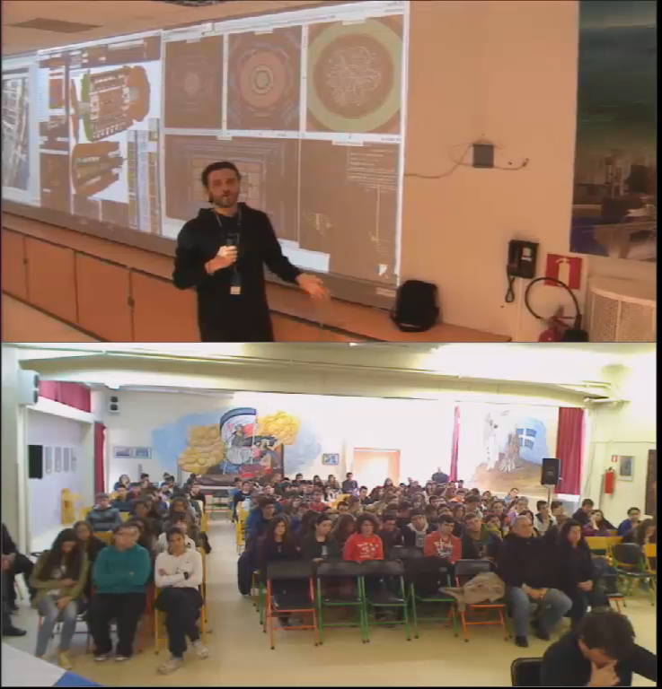
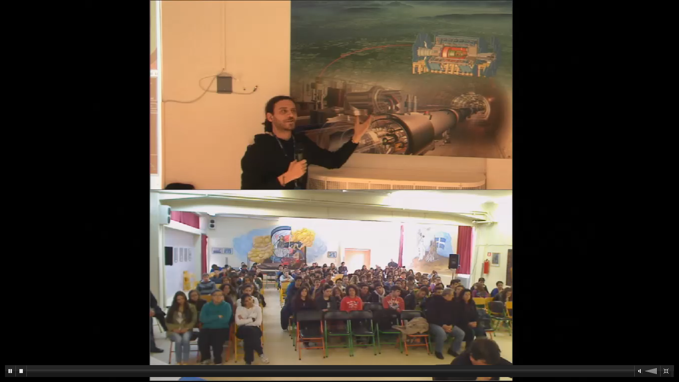
Εικονική σύνδεση με το CERN- 2o Λύκειο Κομοτηνής

Slide 13
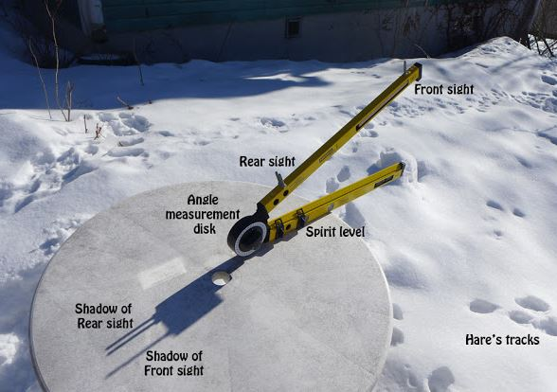
Συνεργατικές δράσεις
Ας μοιραστούμε τη μουσική
http://connect.ea.gr/dmascenario1
Εβδομάδες αστροπαρατήρησης μέσω ρομποτικών τηλεσκοπίων του Discover the Cosmos portal. http://www.opendiscoveryspace.eu/target-group/teachers
Το πείραμα του Ερατοσθένη
Συνεργασία σχολείων για την από κοινού παρατήρηση και μέτρηση της περιφέρειας της γης, βάσει του πειράματος του Ερατοσθένη http://www.opendiscoveryspace.eu/target-group/teachers

Slide 14
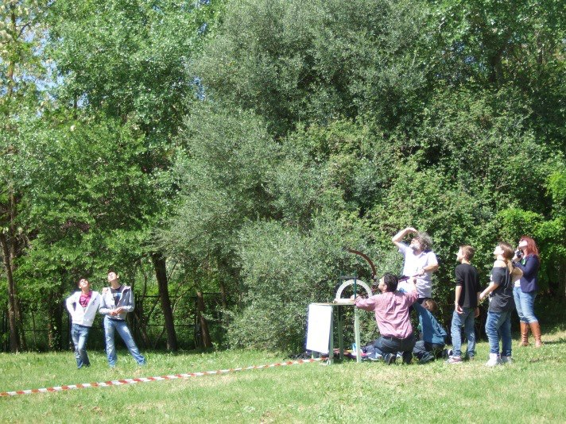

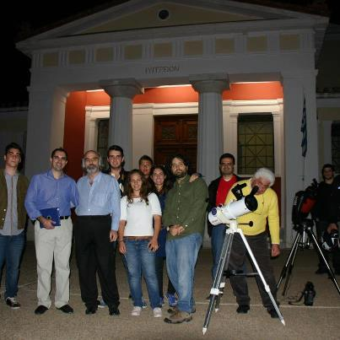
Συνεργασία σχολείων Ν. Ηλείας για το project «Η Φυσική των Ολυμπιακών Αγώνων»

Slide 15
“Καλημέρα κύριε Higgs” : Συνεργασία Δημοτικών Σχολείων Μαγνησίας με CERN με πυρήνα το ΔΣ Πορταριάς

Slide 16
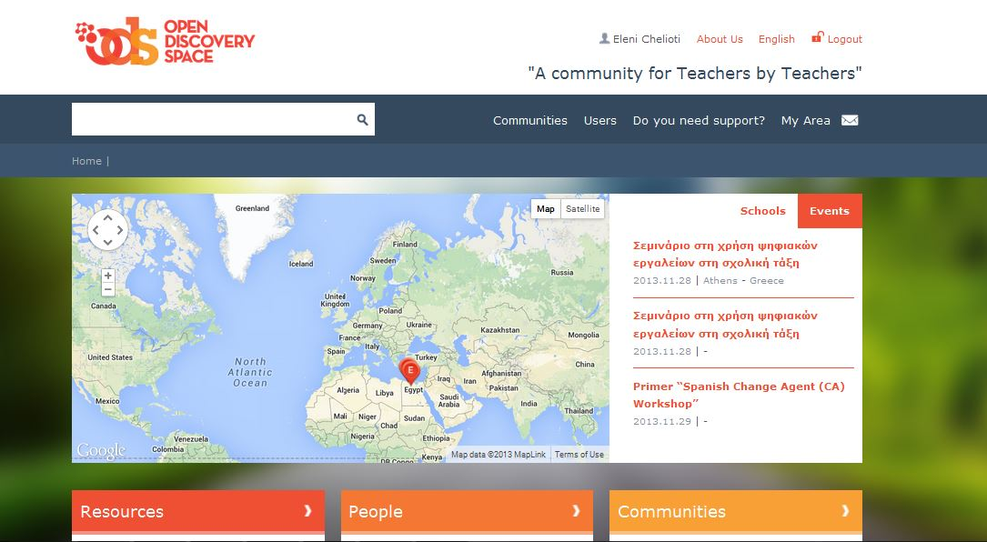
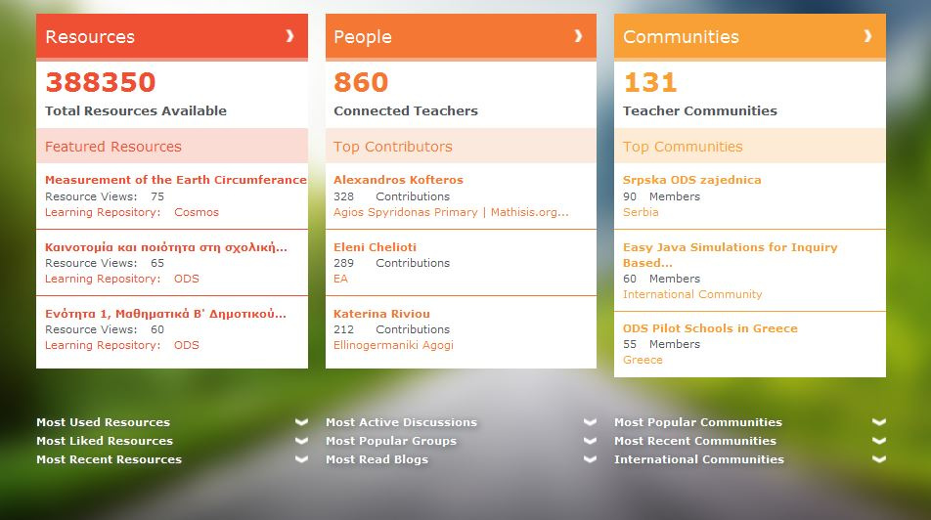
Η πύλη του Open Discovery Space
http://portal.opendiscoveryspace.eu/

Slide 17
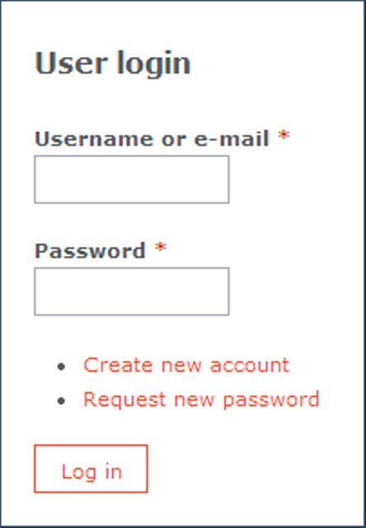
Εγγραφή στο ODS http://portal.opendiscoveryspace.eu/
Εγγραφή στην Πύλη (Create new account):

Slide 18
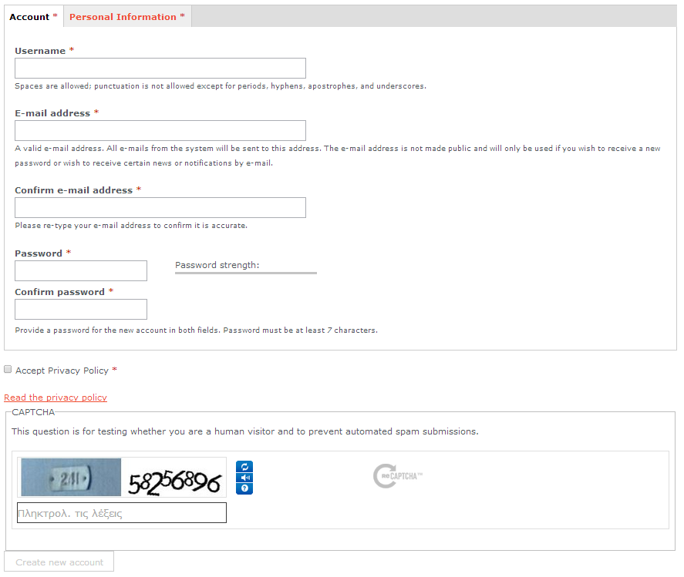
Εγγραφή στο ODS
Εισαγωγή στοιχείων

Slide 19
Ολοκλήρωση εγγραφής στο ODS
Aποστολή επιβεβαιωτικού μηνύματος εγγραφής
Πρώτο ‘Login’ ακολουθώντας τον σύνδεσμο του μηνύματος.
‘Login’ -> Πρόσβαση στη φόρμα διαχείρισης του λογαριασμού σας (ενημέρωση στοιχείων προφιλ, εισαγωγή εικόνας)

Slide 20
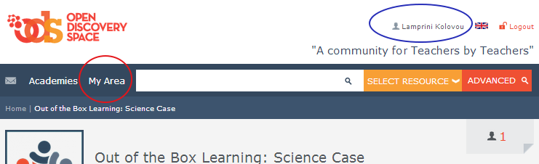
Προφίλ χρήστη (My area)
Μετά τη σύνδεσή σας στην Πύλη, μπορείτε να μεταβείτε στη σελίδα του προφίλ, επιλέγοντας είτε το όνομά σας είτε το ‘My Area’, που βρίσκονται στην επικεφαλίδα κάθε σελίδας.
Μέσα από αυτή τη σελίδα, θα έχετε τη δυνατότητα να επεξεργαστείτε τα στοιχεία του προφίλ σας, αλλά και να ακολουθήσετε όλες τις ενέργειές σας που σχετίζονται με το περιεχόμενο της Πύλης, τις κοινότητες που είστε μέλος, αλλά και τους άλλους χρήστες, με τους οποίους έχετε συνδεθεί.

Slide 21
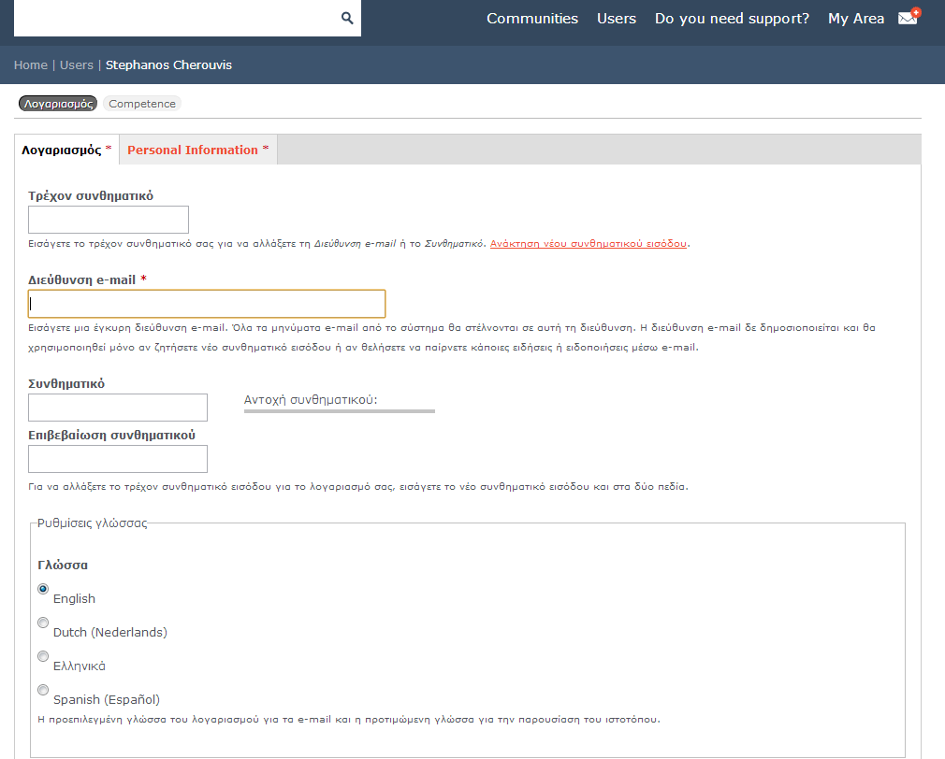
Ρυθμίσεις λογαριασμού
Διαχείριση λογαριασμού μέσα από την επιλογή ‘Ρυθμίσεις Λογαριασμού’.

Slide 22
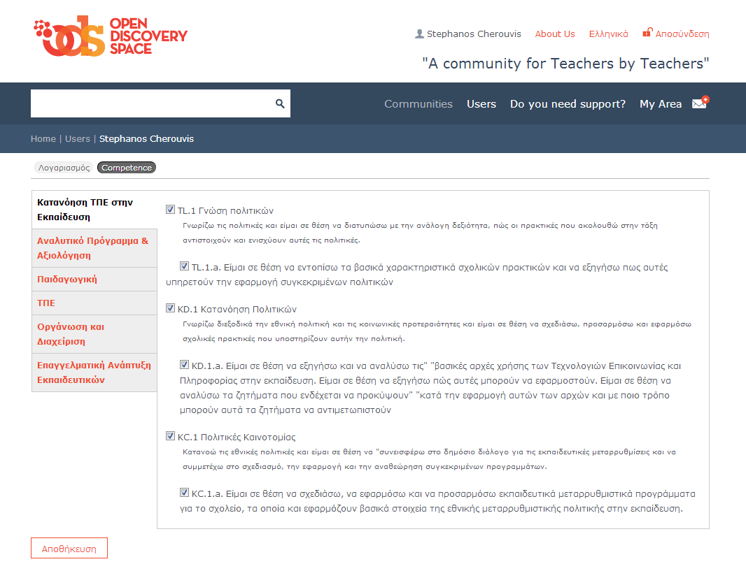
Προφίλ ικανοτήτων
Το προφίλ ικανοτήτων ως εργαλείο αυτοαξιολόγησης.

Slide 23
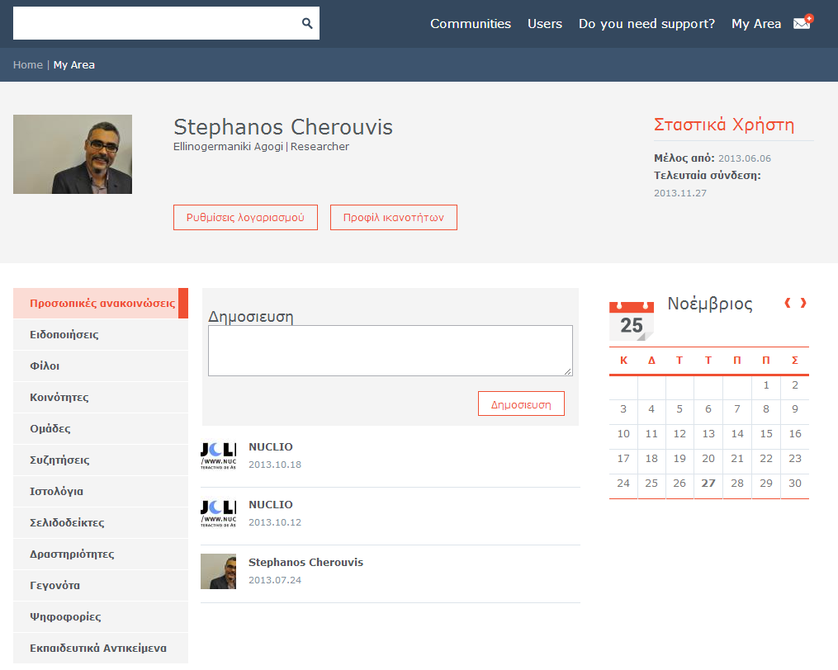
Περιεχόμενο & δραστηριότητες χρήστη
Το κάθετο μενού σας δίνει τη δυνατότητα να έχετε πρόσβαση σε όλες τις δραστηριότητες της Πύλης. Προσωπικές ανακοινώσεις (‘Microblog’): Εδώ, μπορείτε να καταχωρήσετε όλες τις ανακοινώσεις που θέλετε να βλέπουν οι «φίλοι» σας.

Slide 24
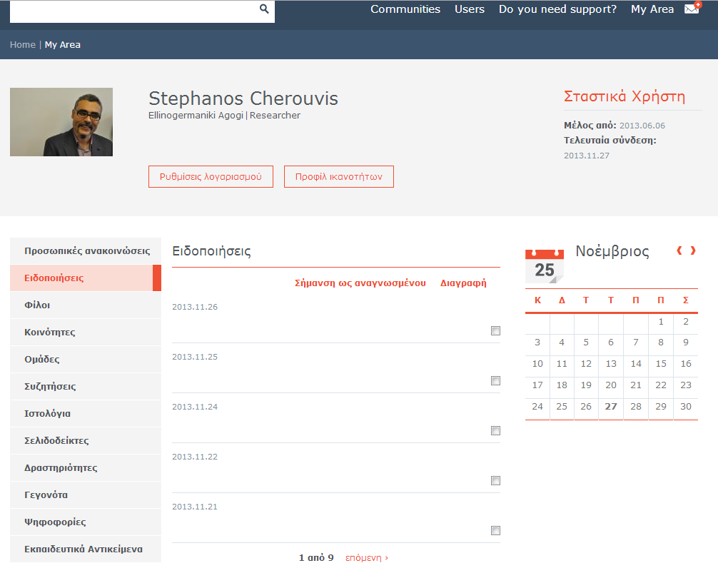
Ειδοποιήσεις (‘notifications’)
Ειδοποιήσεις (‘notifications’) που λαμβάνετε από την Πύλη, π.χ. προσκλήσεις για να γίνετε μέλος μίας «Κοινότητας», κλπ.

Slide 25
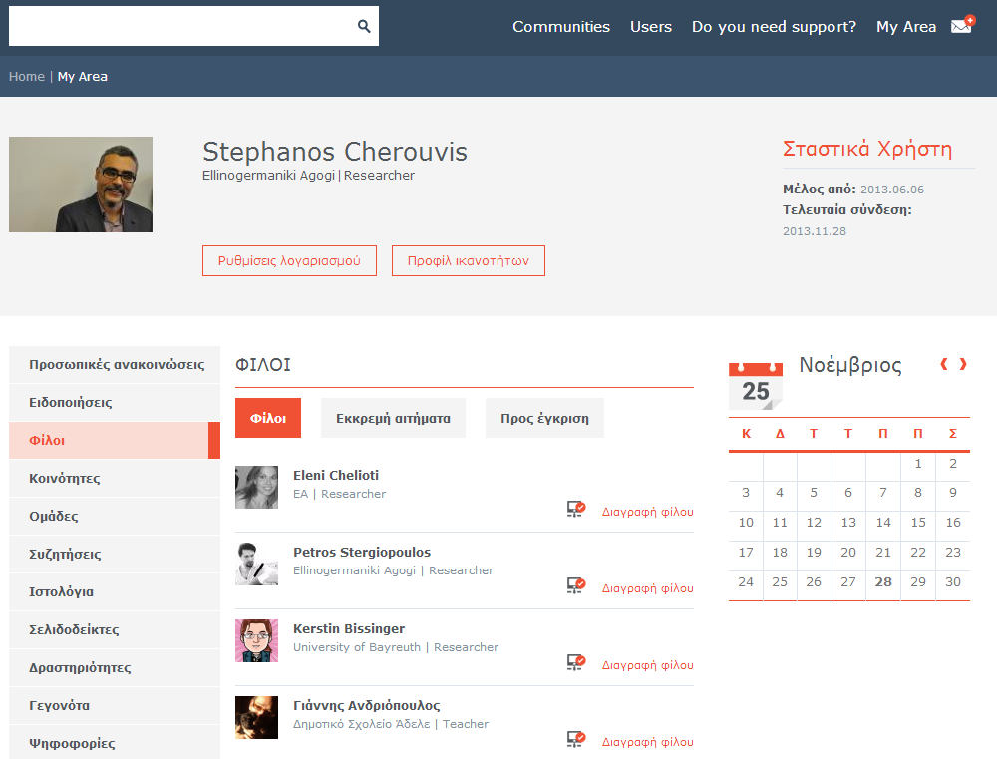
Φίλοι
Φίλοι (‘connections’): Όλοι οι χρήστες, με τους οποίους έχετε συνδεθεί εμφανίζονται εδώ.

Slide 26
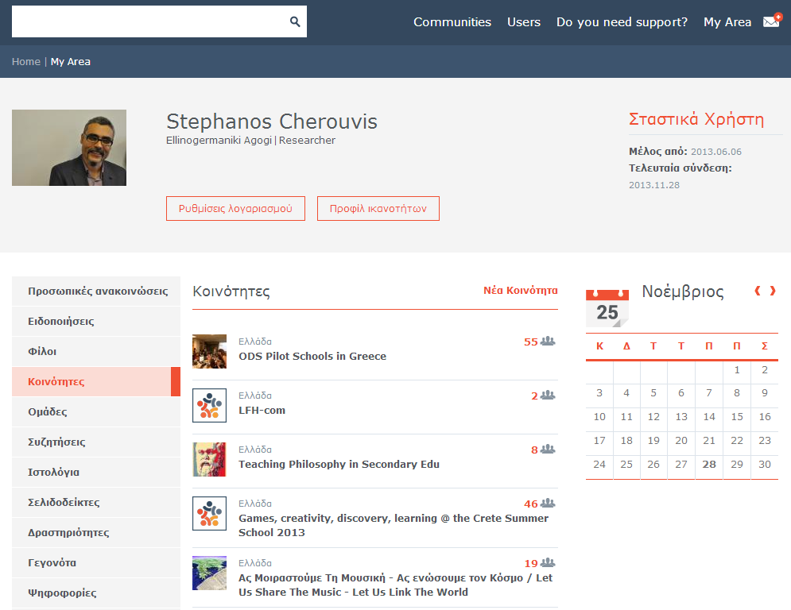
Κοινότητες
Κοινότητες (‘communities’): Εδώ παρουσιάζονται όλες οι κοινότητες που έχετε δημιουργήσει ή είστε μέλος.

Slide 27
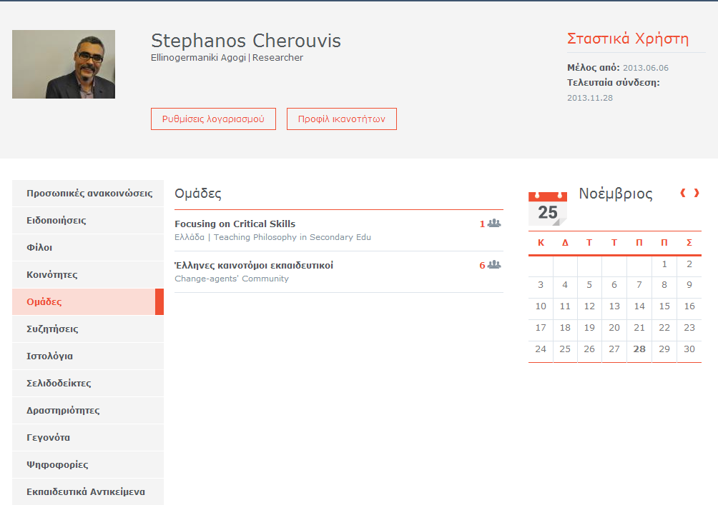
Ομάδες, Συζητήσεις, Ιστολόγια, κλπ.
Ομάδες (‘groups’), Συζητήσεις (‘discussion’), Ιστολόγια (‘blogs’), Γεγονότα (‘events’), Ψηφοφορίες (‘polls’), Εκπαιδευτικά Αντικείμενα (‘educational objects’).

Slide 28
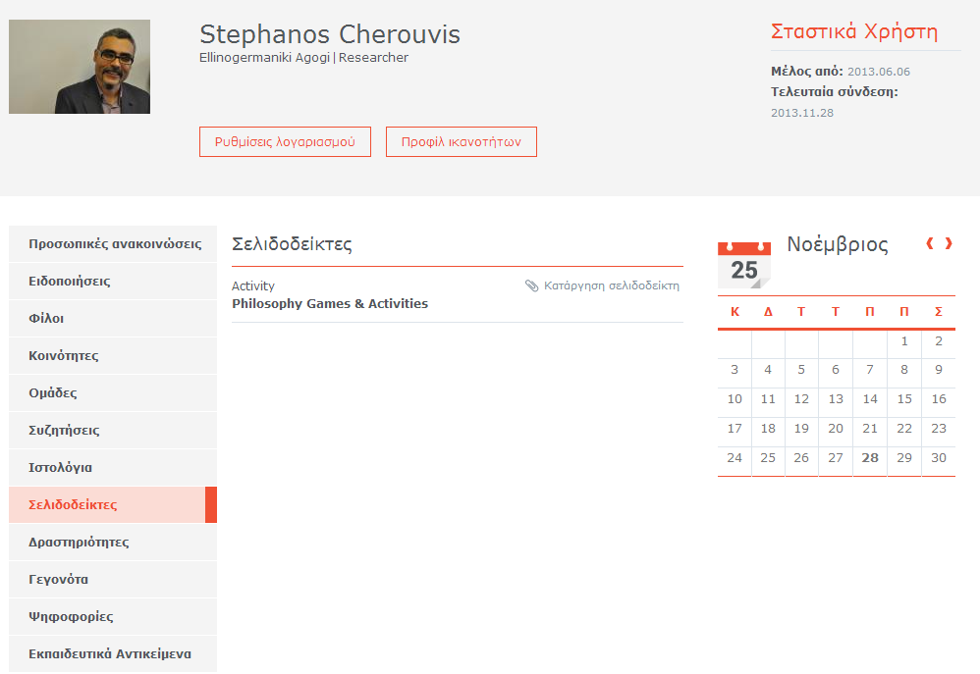
Σελιδοδείκτες
Σελιδοδείκτες (‘bookmarks’): Εδώ περιλαμβάνεται όλο το περιεχόμενο το οποίο έχετε επιλέξει να προσθέσετε στους σελιδοδείκτες σας, ώστε να έχετε άμεση πρόσβαση.

Slide 29
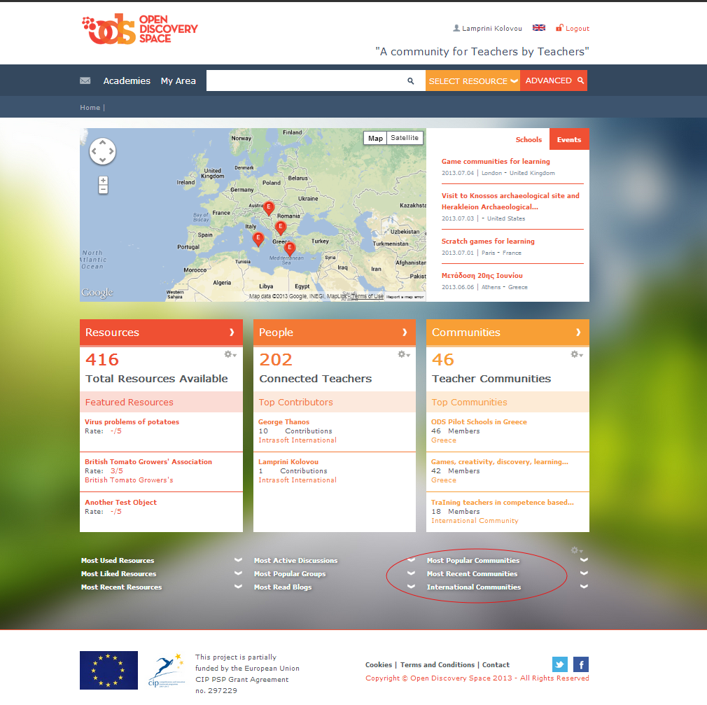
Κοινότητες: αναζήτηση
Από την πρώτη σελίδα της Πύλης, μπορείτε να αναζητήσετε όλες τις κοινότητες που έχουν δημιουργηθεί σε αυτή, επιλέγοντας τα κατάλληλα κριτήρια του μενού που βρίσκονται στο κάτω μέρος της σελίδας.

Slide 30
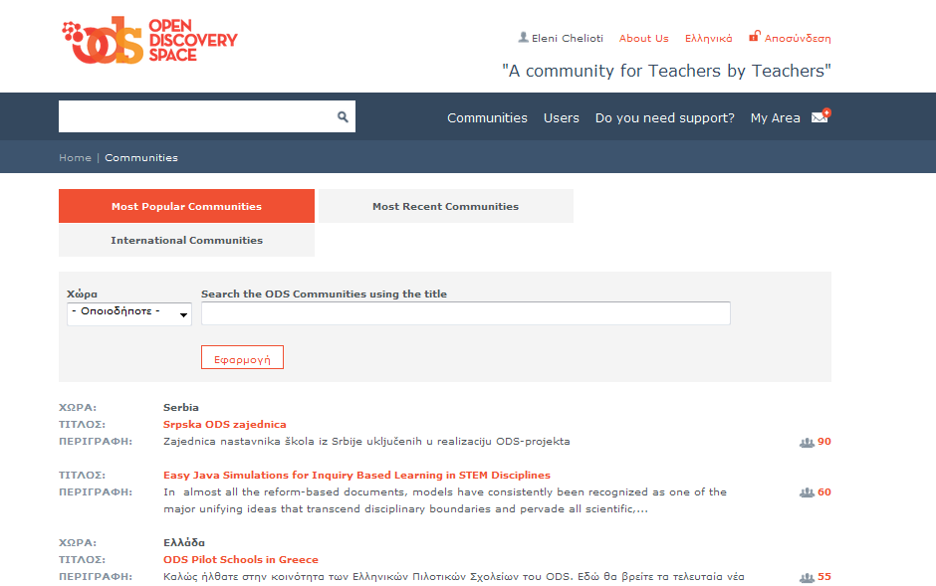

Slide 31
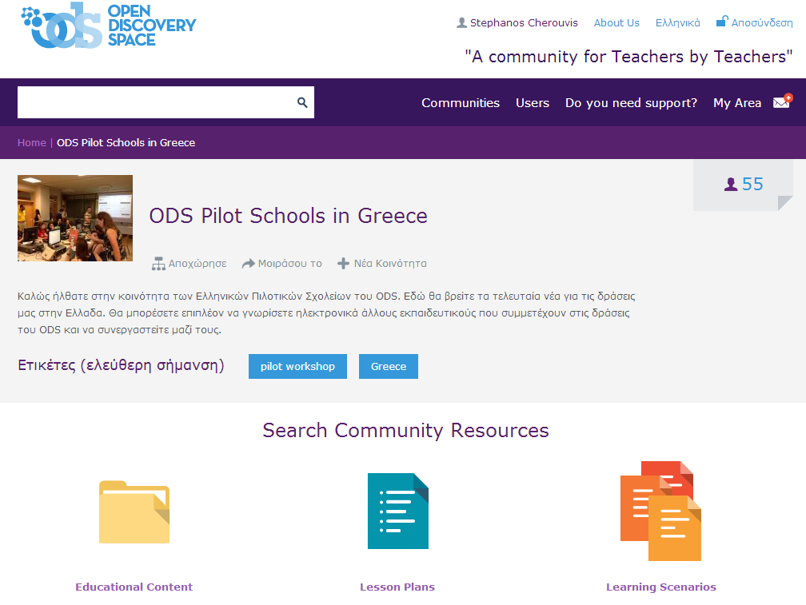
Κοινότητες: ‘γίνε μέλος’
Στη σελίδα της κοινότητας που θα επισκεφθείτε, θα βρείτε την επιλογή ‘Γίνε μέλος’ (‘Join’) ή ‘Αποχώρησε’ (‘Leave’), όπως φαίνεται στην εικόνα.

Slide 32
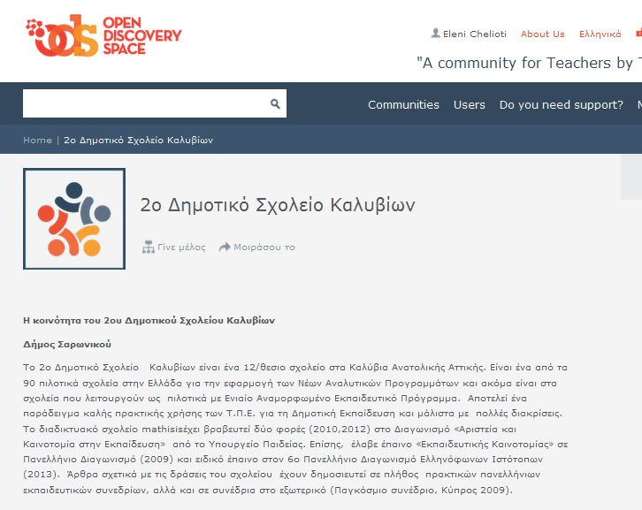
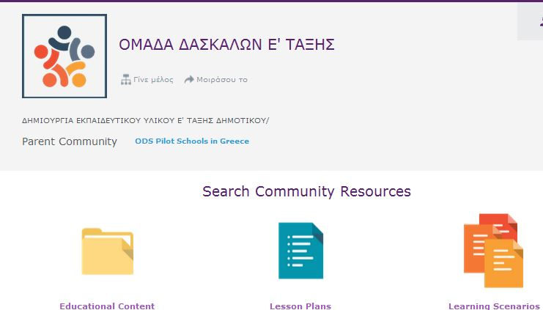

Slide 33
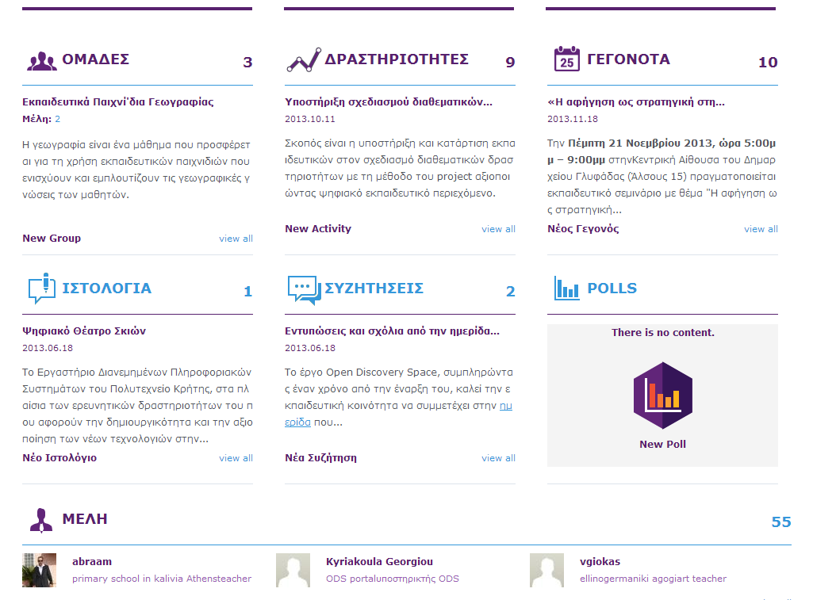
Κοινότητες: γίνε μέλος
Ομάδες, Δραστηριότητες, Γεγονότα, Ιστολόγια, Συζητήσεις, Polls.

Slide 34
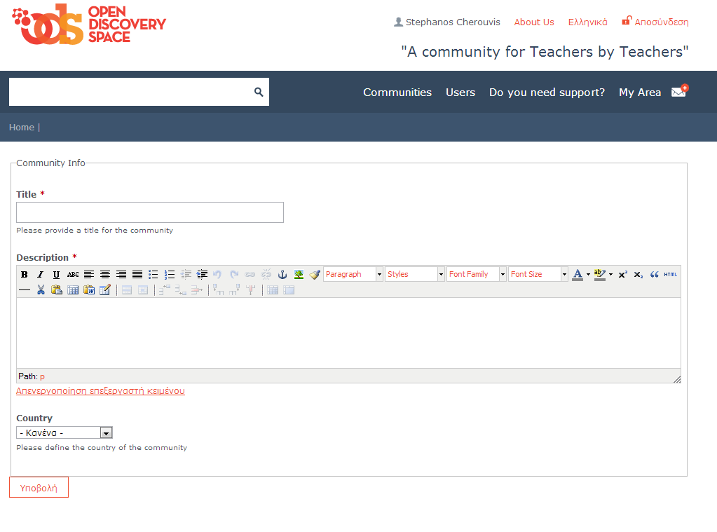
Κοινότητα: δημιουργία
Οι κοινότητες που μπορείτε να δημιουργήσετε μέσα στην Πύλη του ODS μπορούν να είναι είτε ανεξάρτητες είτε να συνδέονται με κάποια άλλη κοινότητα που υπάρχει ήδη.

Slide 35
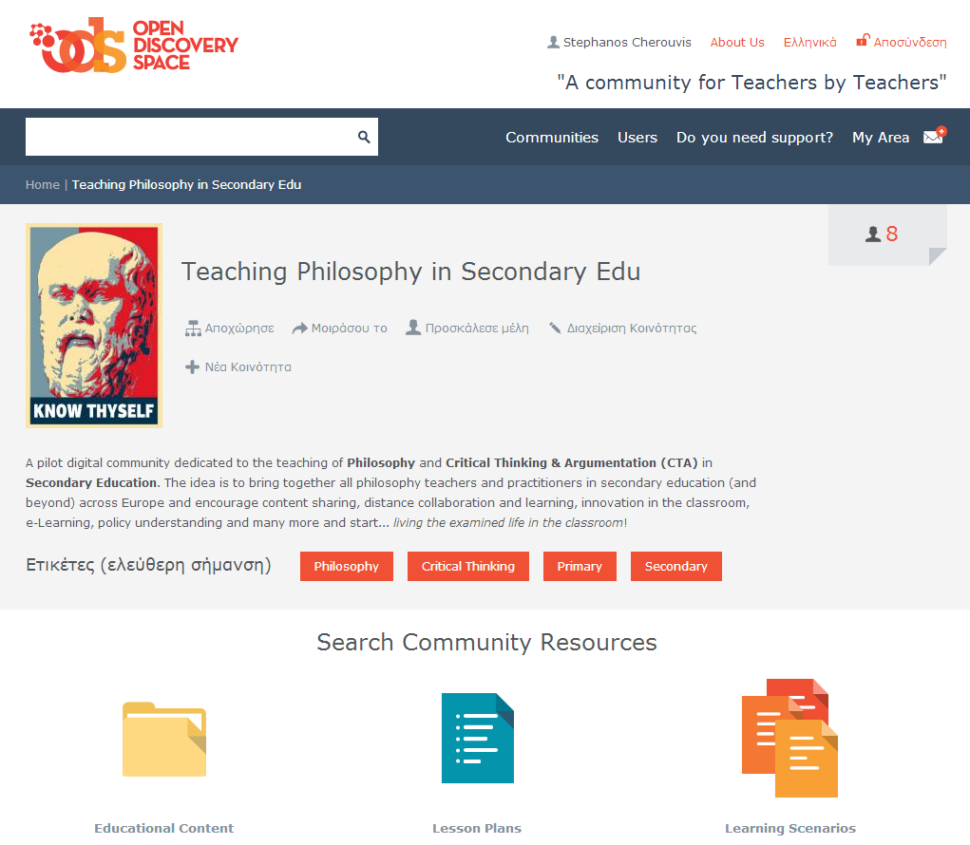
Κοινότητες: Διαχείριση
Μεταβείτε στην σελίδα διαχείρισης της κοινότητας. Μέσα από εδώ, μπορείτε να διαχειριστείτε τα μέλη της κοινότητας και τα χαρακτηριστικά της.

Slide 36
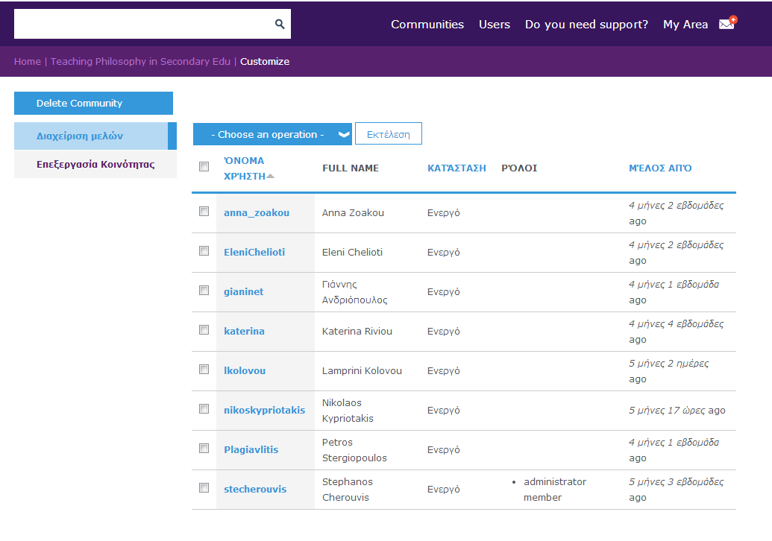
Κοινότητες: Διαχείριση
Διαχείριση μελών και ρόλων.

Slide 37
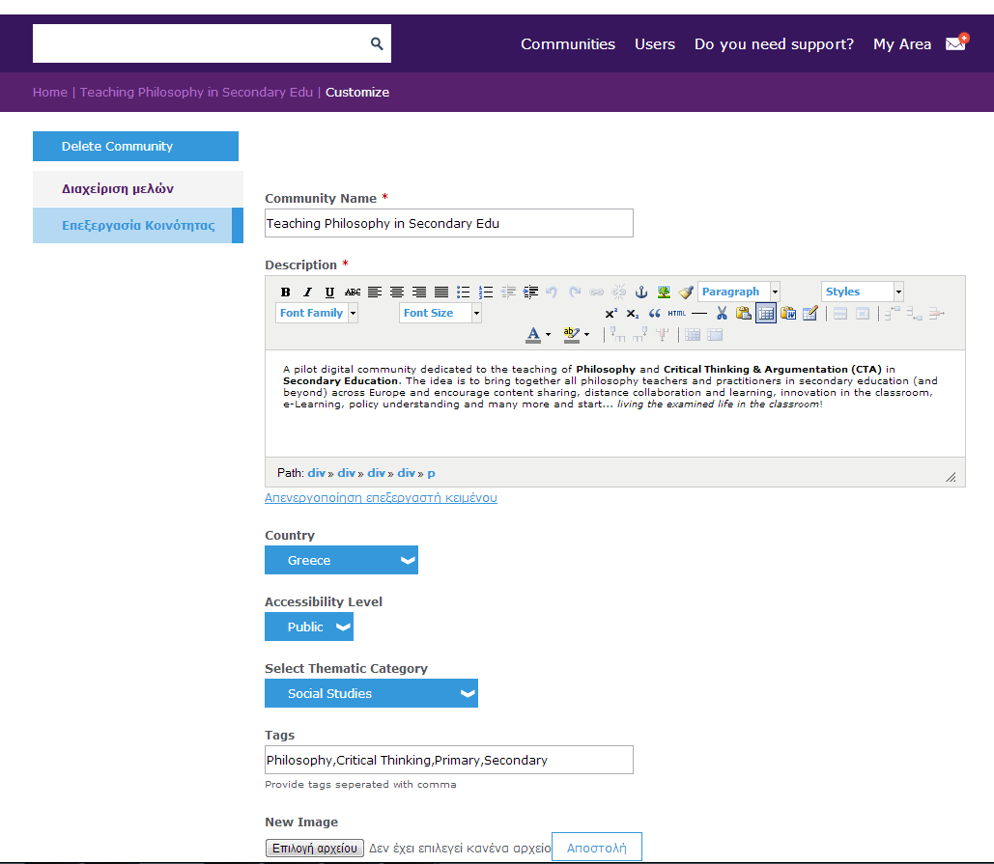
Κοινότητες: διαχείριση
Επεξεργασία κοινότητας

Slide 38
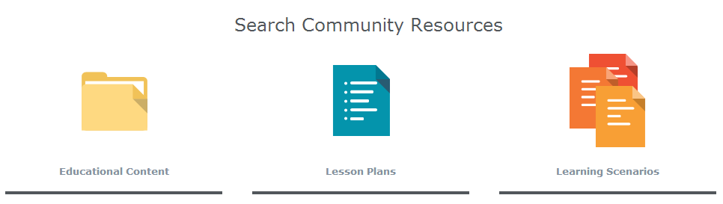
Δημιουργία εκπαιδευτικού περιεχομένου
Δημιουργώ εκπαιδευτικό αντικείμενο, σχέδιο μαθήματος, εκπαιδευτικό σενάριο

Slide 39
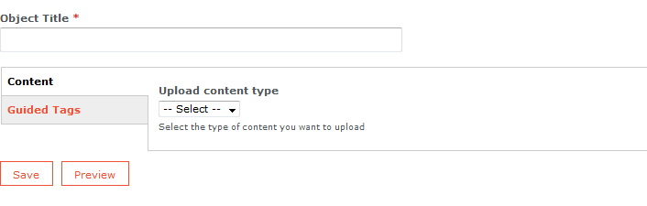
Δημιουργία εκπαιδευτικού περιεχομένου
Για την δημιουργία του αντικειμένου σας, θα πρέπει πρώτα να εισάγεται τον τίτλο του, καθώς και να επιλέξετε τις ετικέτες (‘tags’) που το χαρακτηρίζουν, προκειμένου να διευκολύνετε τόσο την κατανόησή του από τους άλλους χρήστες όσο και την αναζήτησή του μέσα από τους σχετικούς μηχανισμούς της Πύλης.

Slide 40
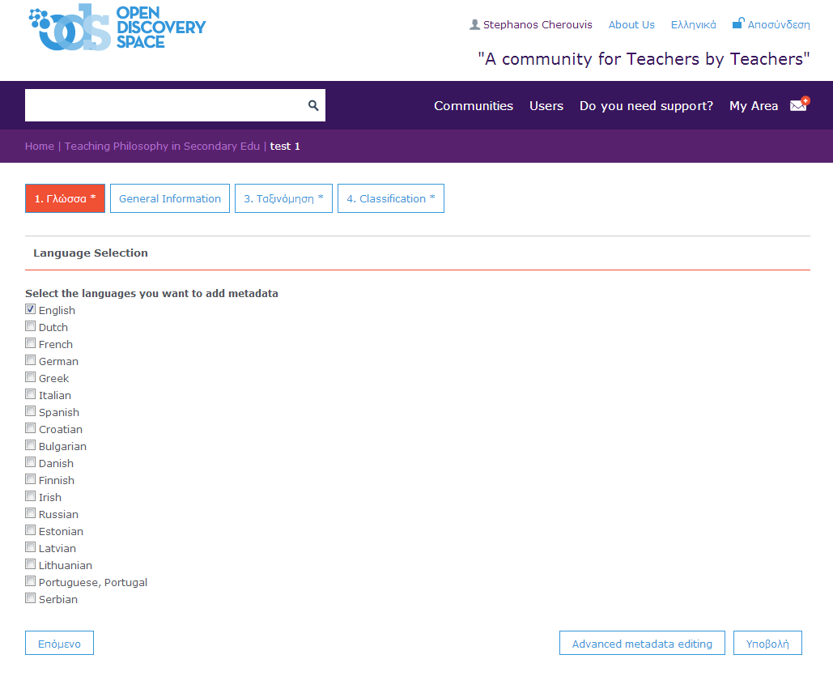
Μεταδεδομένα
Μετά την αποθήκευση αυτής της πληροφορίας πρέπει να προσδιορίσετε τα μεταδεδομένα του εκπαιδευτικού αντικειμένου που δημιουργήσατε. Τα τέσσερα πρώτα περιλαμβάνουν πεδία που θα πρέπει να συμπληρωθούν υποχρεωτικά και σημειώνονται με την χρήση του αστερίσκου (*), ενώ τα υπόλοιπα 6 βήματα είναι προαιρετικά.

Slide 41
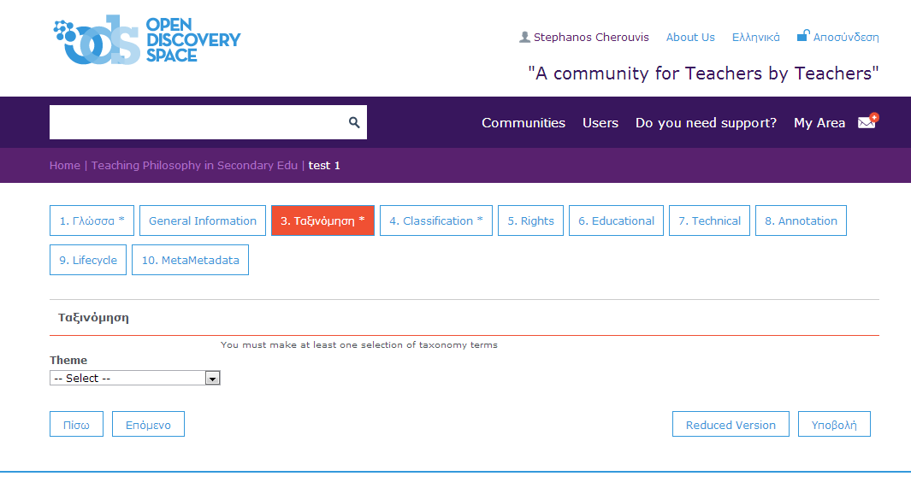
Μεταδεδομένα
Μεταδεδομένα για προχωρημένους.

Slide 42
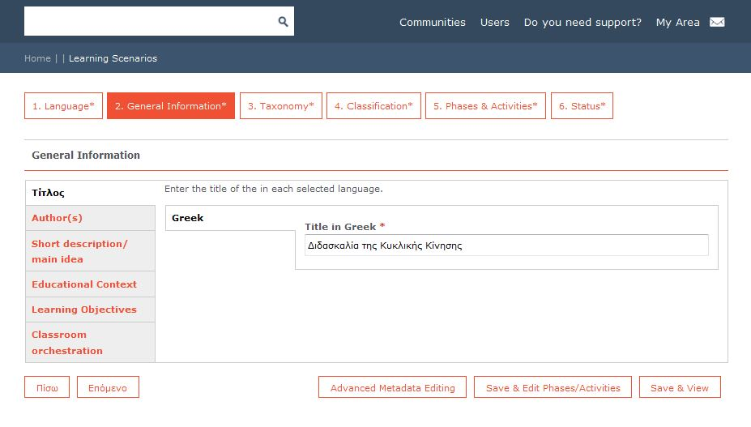
Εργαλείο δημιουργίας εκπαιδευτικού σεναρίου

Slide 43
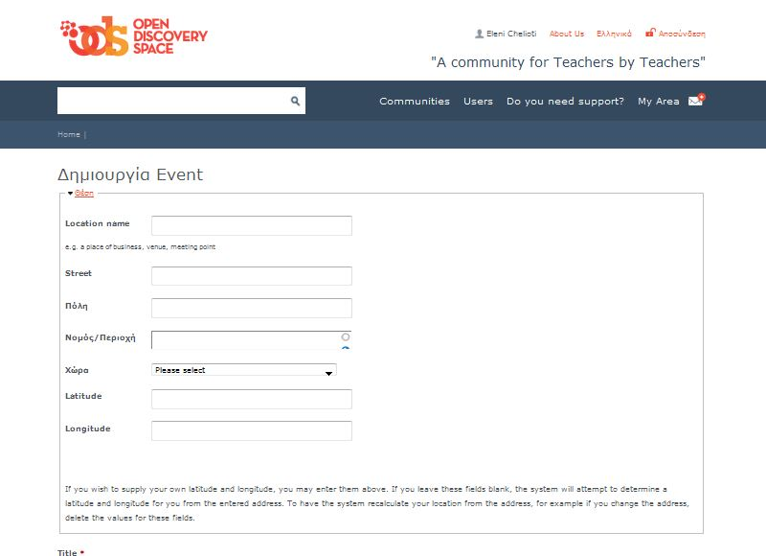
Ανάρτηση εκδήλωσης

Slide 44
Ευχαριστούμε &
Καλή Πλοήγηση
Ελένη Χελιώτη chelioti@ea.gr
Στέφανος Χερουβής stecherouvis@ea.gr

